Slide 1
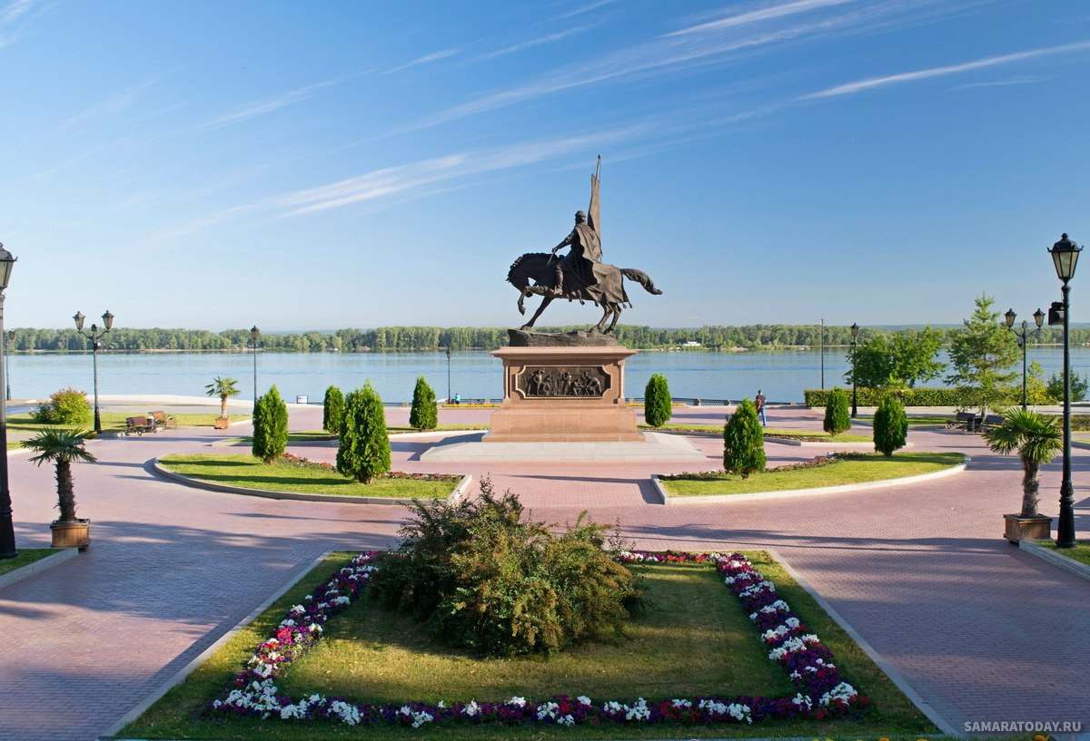
Виртуальная экскурсия, посвящённая культурным местам отдыха «Отдыхаем всей семьёй»

Slide 3
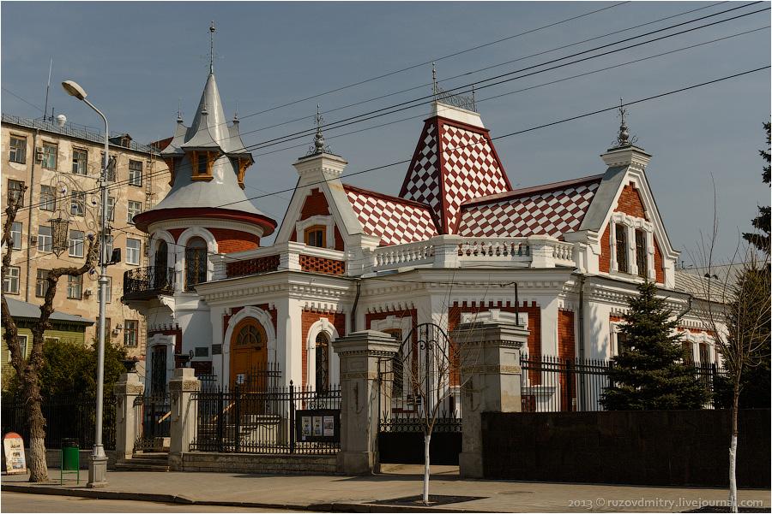
Первый пункт нашего путешествия: Детская картинная галерея

Slide 4
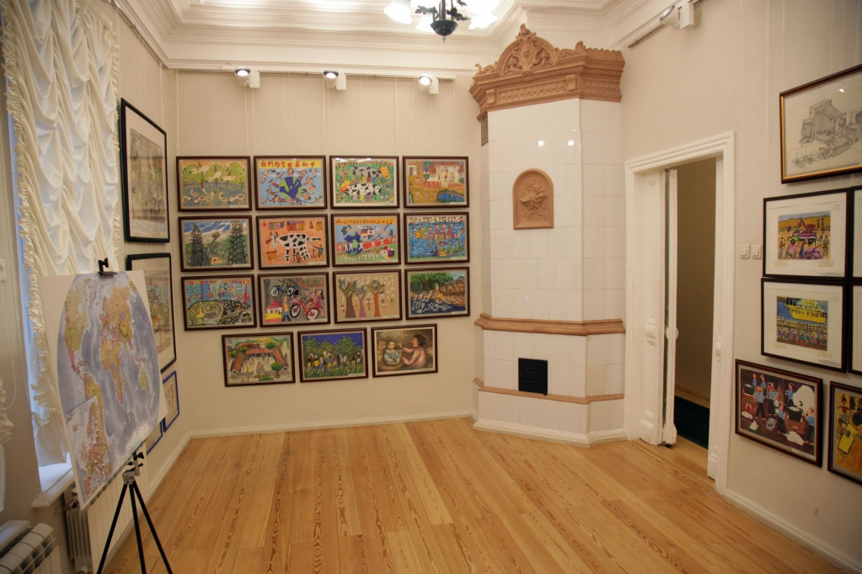
https://youtu.be/CVKxUDk3Tto

Slide 6
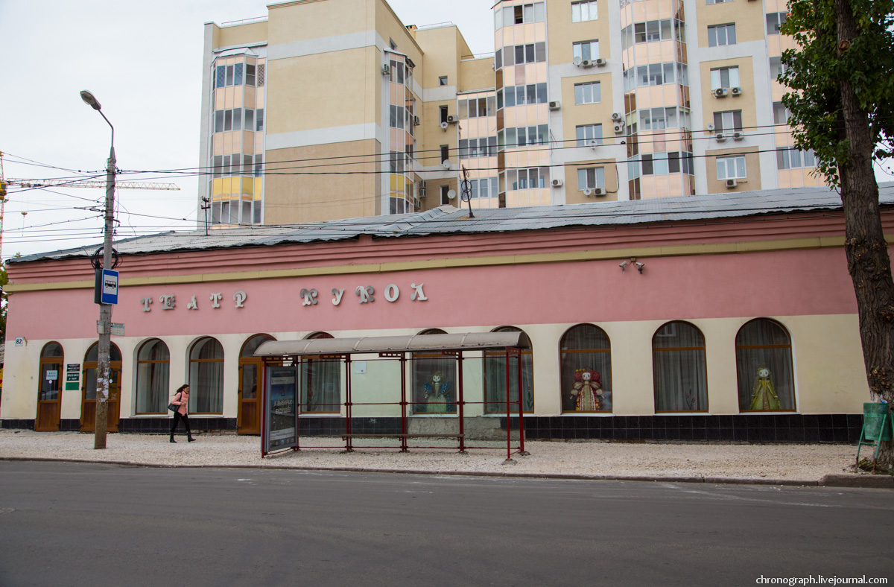
Самарский театр кукол

Slide 7
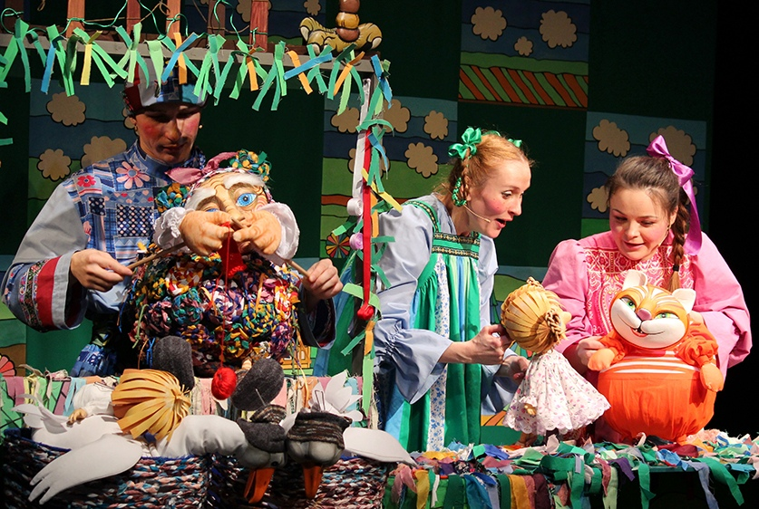
История возникновения Самарского театра кукол связана с именами таких прославленных деятелей этого вида исскуства как – Евгений Сергеевич Деммени и Сергей Владимирович Образцов. Именно они сыграли большую роль в становлении и развитии театра кукол не только в нашей стране, но и в Самаре.
Точную дату образования самарского театра кукол установить не удалось. Известно только, что в начале 30 годов, в Самаре существовало большое количество творческих коллективов, работающих в жанре кукольного театра.
https://youtu.be/tIUZyZ7omVI

Slide 9
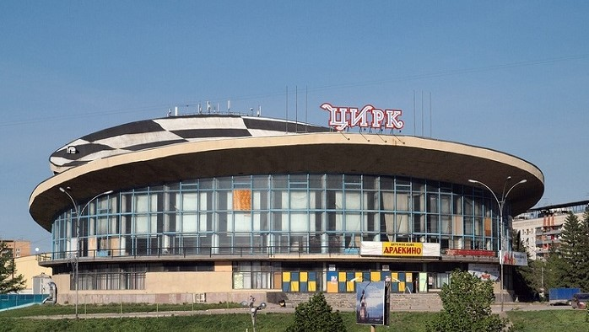
Самарский государственный цирк имени О. Попова

Slide 10
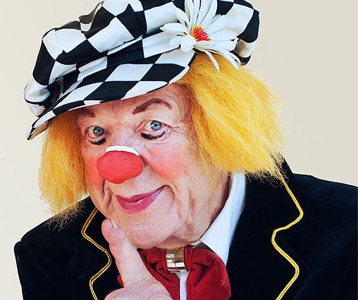
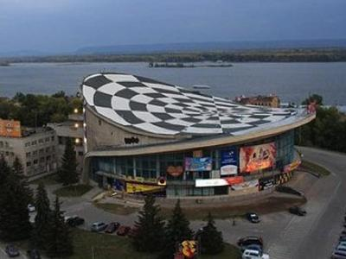
Самарский цирк носит имя Олега Попова - знаменитого советского клоуна. Здание цирка стоит на высоком откосе над Волгой, недалеко от набережной. Построенное в 1969 году, сверху оно действительно напоминает кепку артиста.

Slide 11
Самарский государственный цирк имени О. Попова
https://www.youtube.com/watch?v=VDdUtc-dUB4

Slide 13
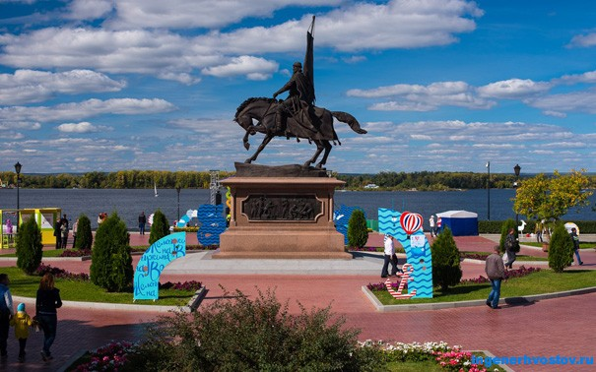
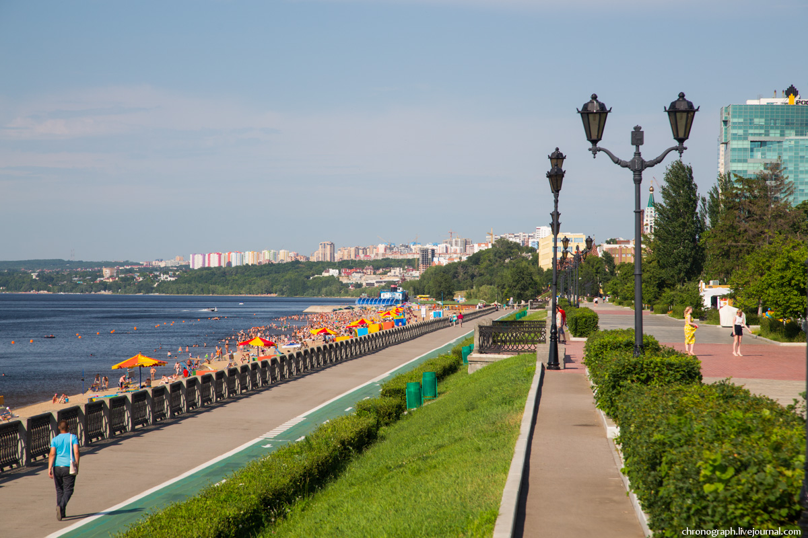
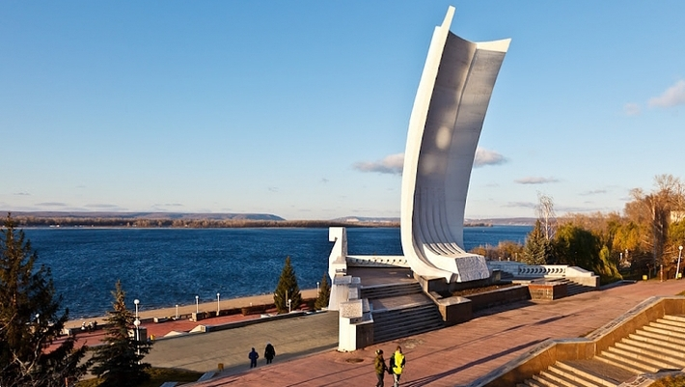
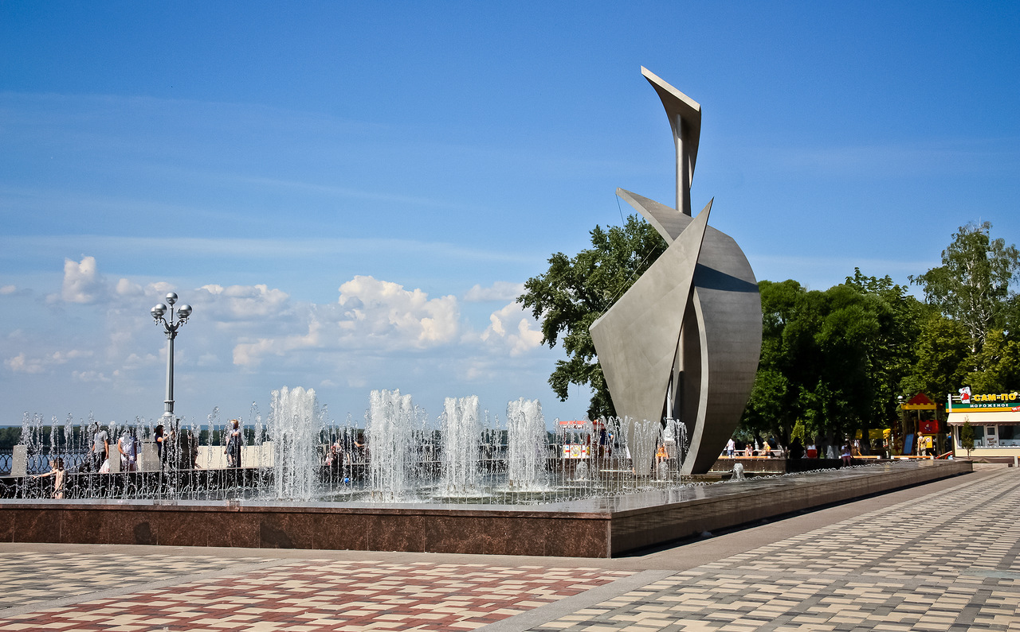
Самарская набережная

Slide 14
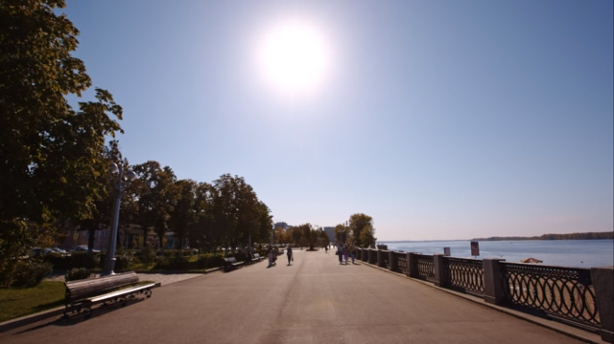
Прогулка по набережной Самары
https://visit-samara.com/virtual-excursions/excursions_263.html

Slide 15
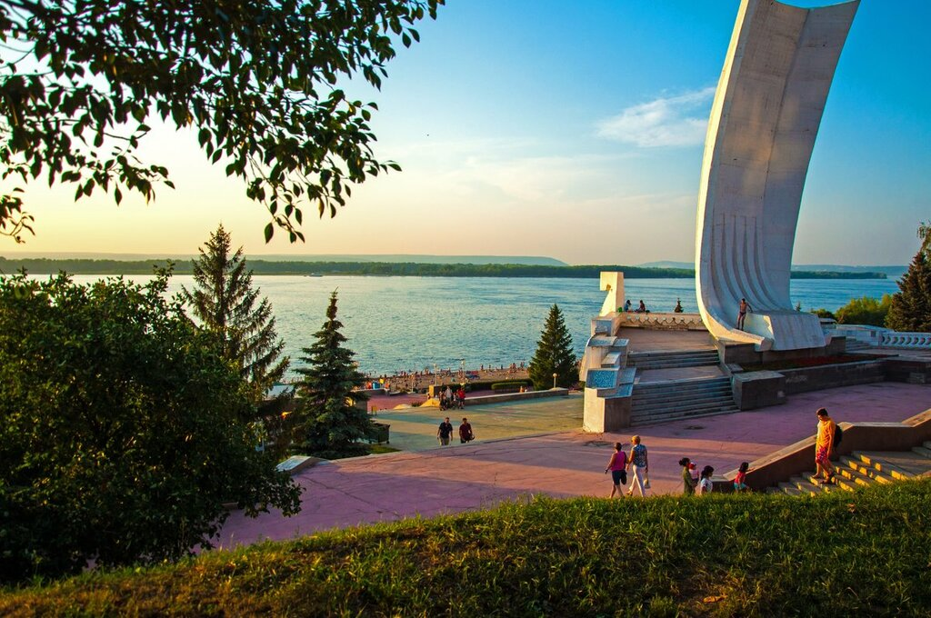
НАШ ГОРОД СТОИТ НА ПРЕКРАСНОЙ РУССКОЙ РЕКЕ - ВОЛГЕ.
ВОЛЖСКАЯ НАБЕРЕЖНАЯ ЯВЛЯЕТСЯ ГОРДОСТЬЮ НАШЕГО ГОРОДА. ОНА САМАЯ
ПРОТЯЖЕННАЯ НА ВОЛГЕ.

Slide 17
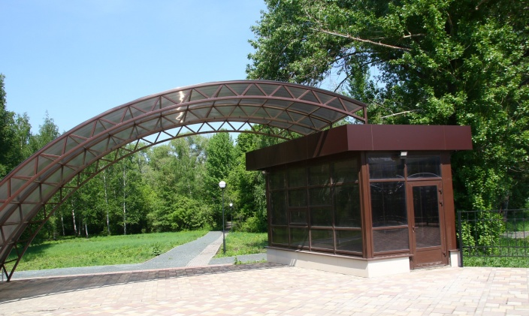
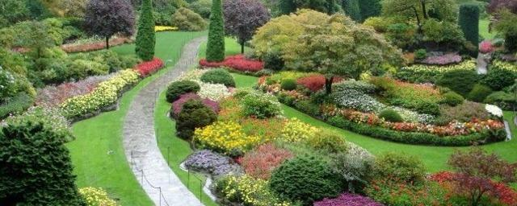
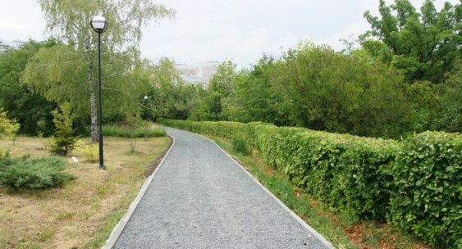
Ботанический сад

Slide 18
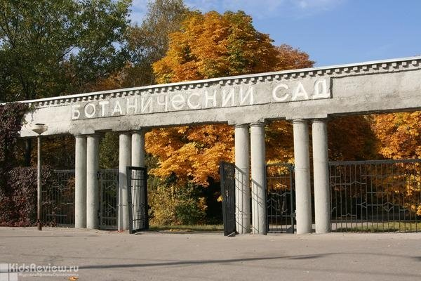
Прогулка в ботаническом саду
https://www.youtube.com/watch?v=r93rQmYNegA

Slide 20
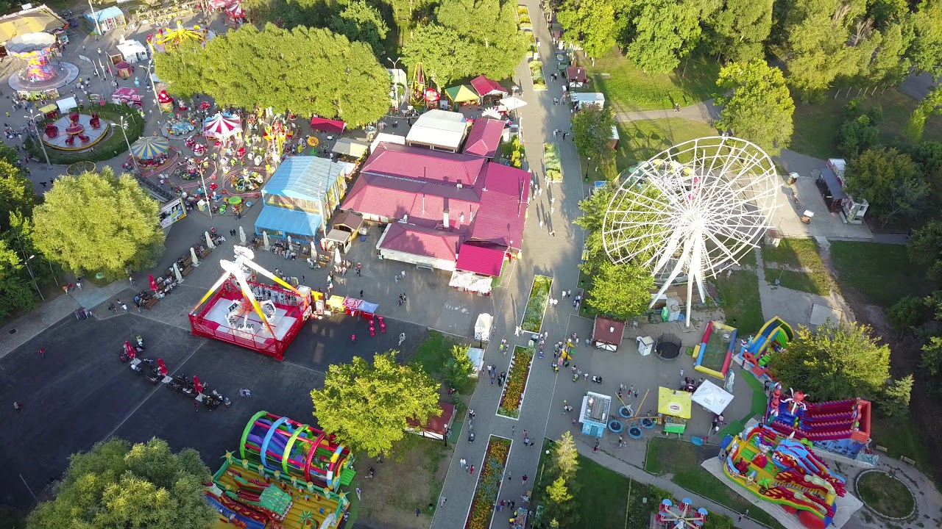
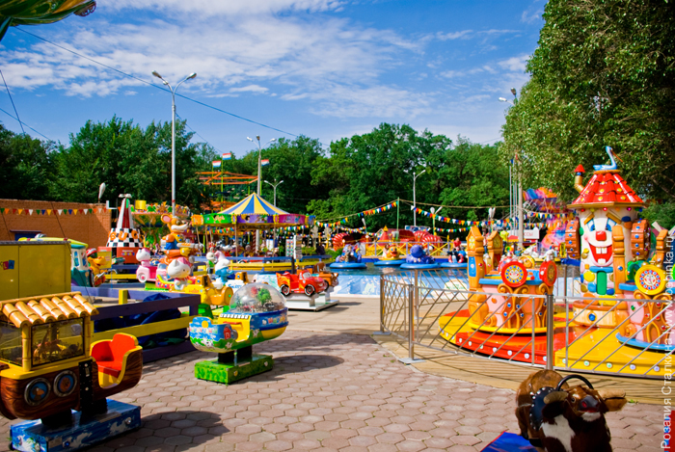
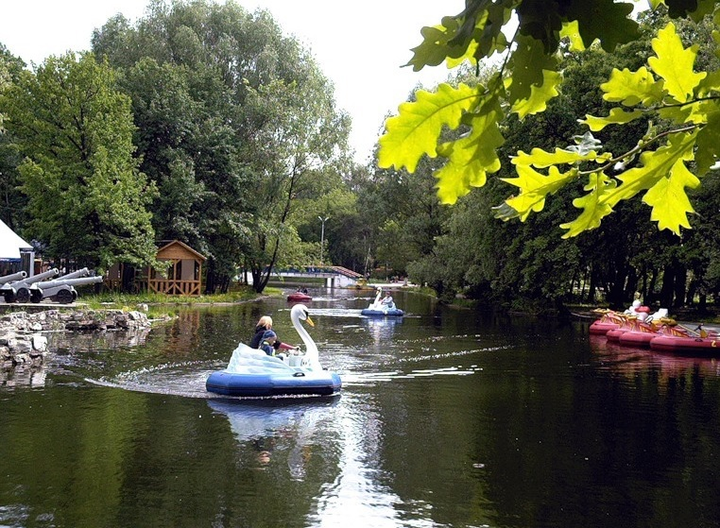
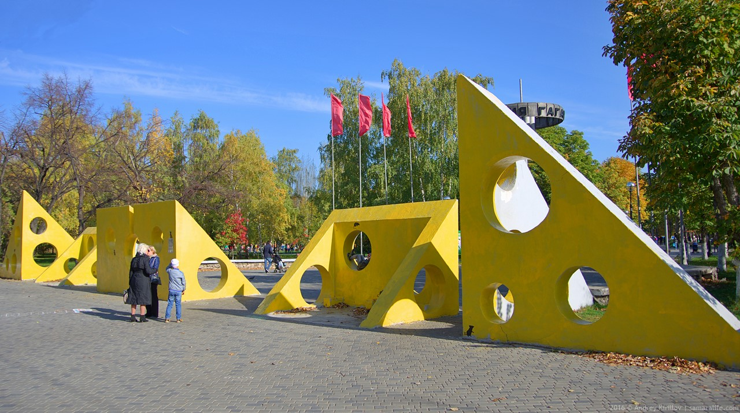
парк им.Гагарина

Slide 21
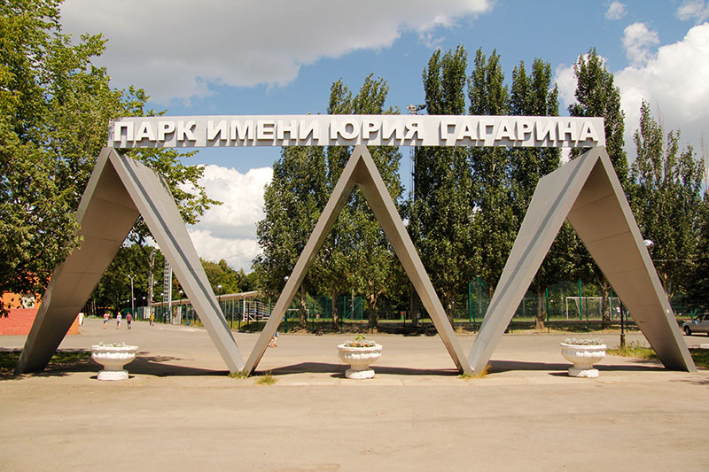
Прогулка в парке им.Гагарина
https://www.youtube.com/watch?v=NQcvhIh7X_s
https://www.youtube.com/watch?v=2UVS305tgWU
https://www.youtube.com/watch?v=sc8V2Z37AYk

Slide 23
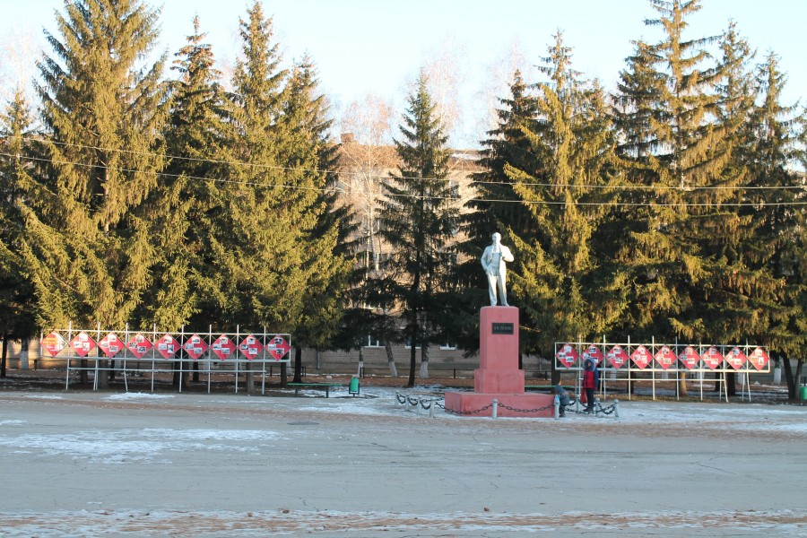
Площадь петра дубравы

Slide 24
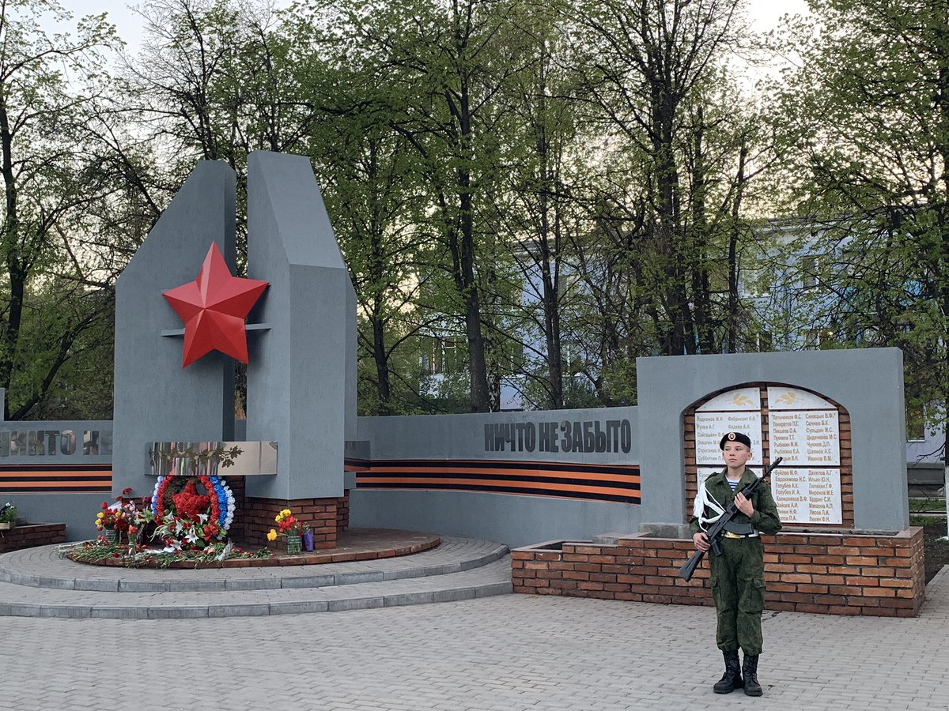
https://youtu.be/MQ-jGt--eGo

Slide 26
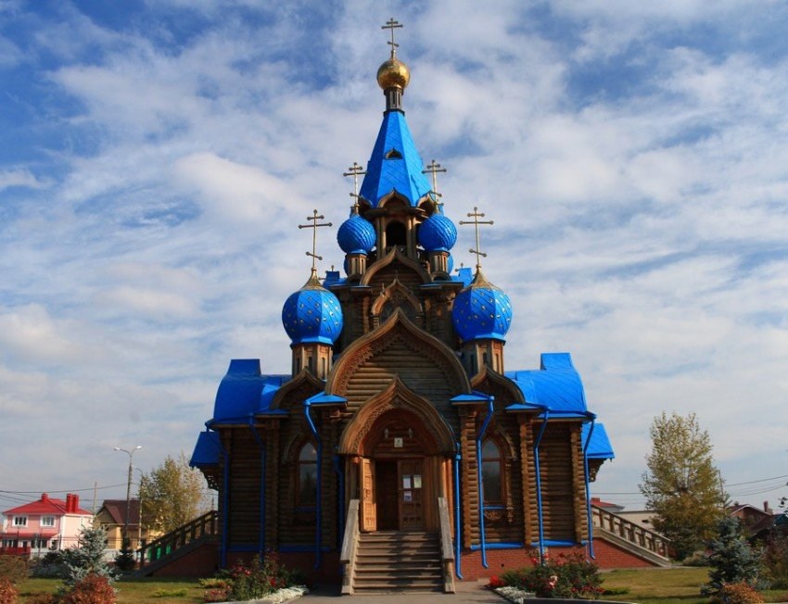
Храм рождества Пресвятой Богородицы

Slide 27
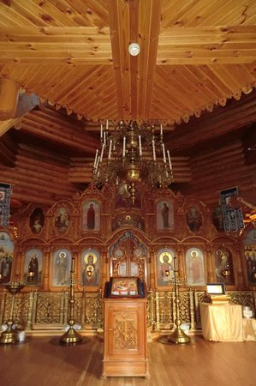
https://yandex.ru/video/preview/?filmId=17084019516865024922&url=http%3A%2F%2Fvk.com

Slide 28
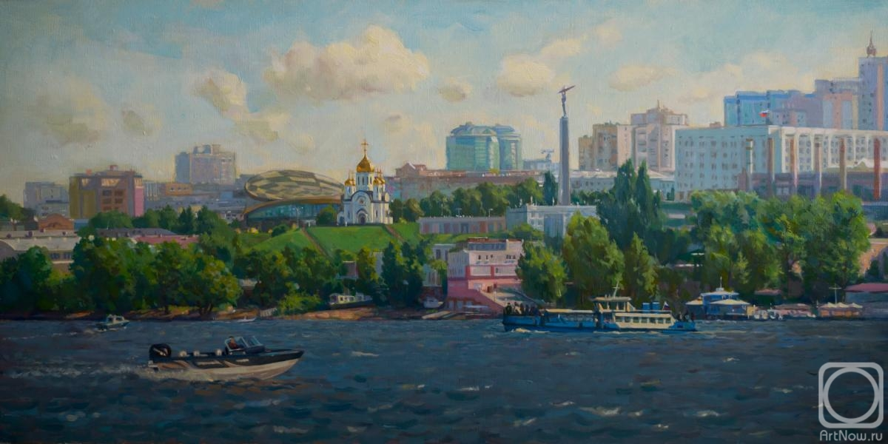
Спасибо за внимание

